Slide 1
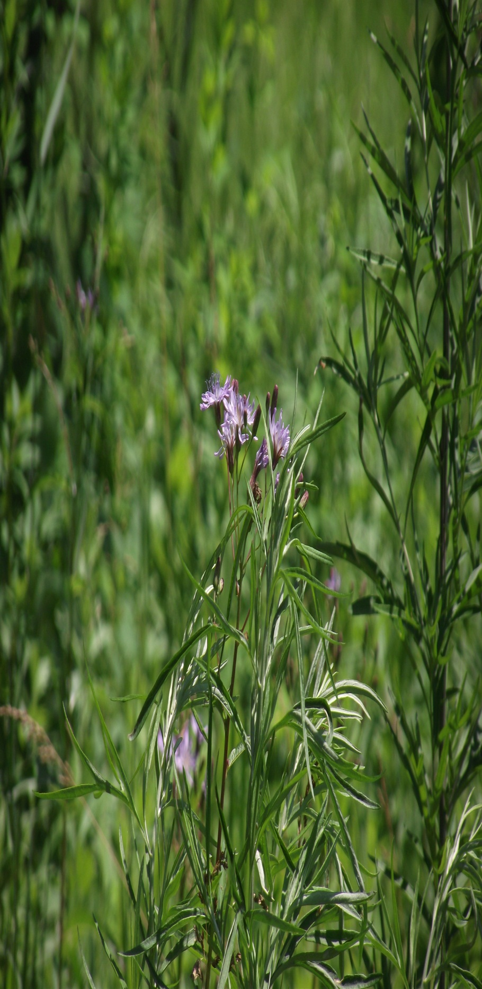
Память о прошедшем лете
Авторы:
Приймак Валерия
Овсиенко Татьяна
Шагеев Дмитрий

Slide 2
Проблемный вопрос:
Можем ли мы стать летописцами?

Slide 3
Гипотеза:
Мы думаем, что каждый может создать свою летопись.

Slide 4
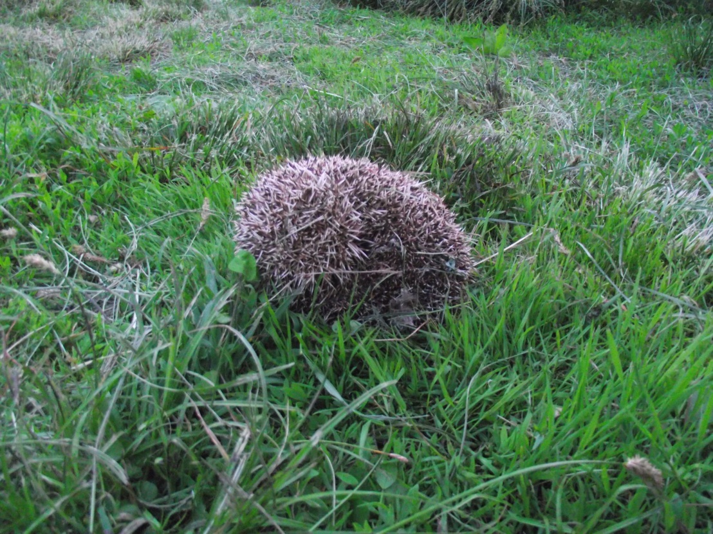
Наши действия:
Мы вспомнили самые интересные события прошедшего лета.

Slide 5
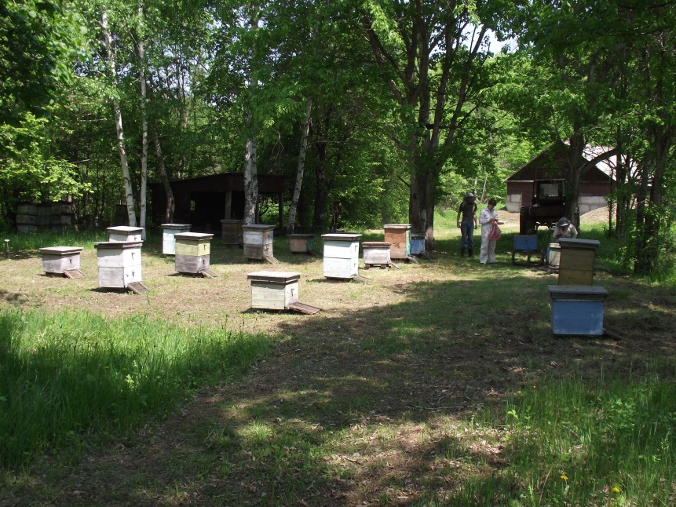
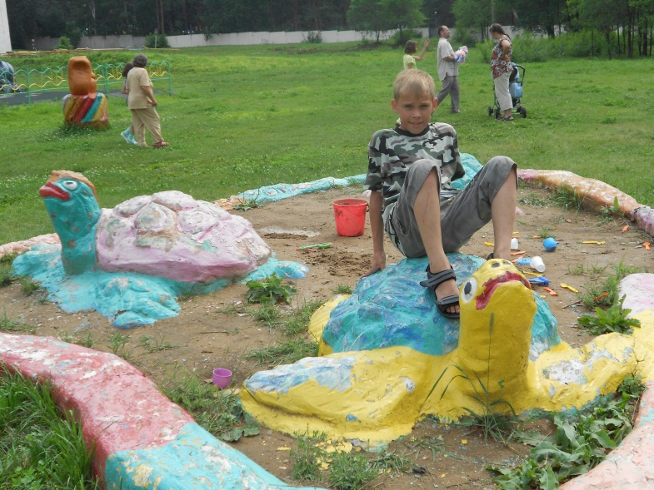
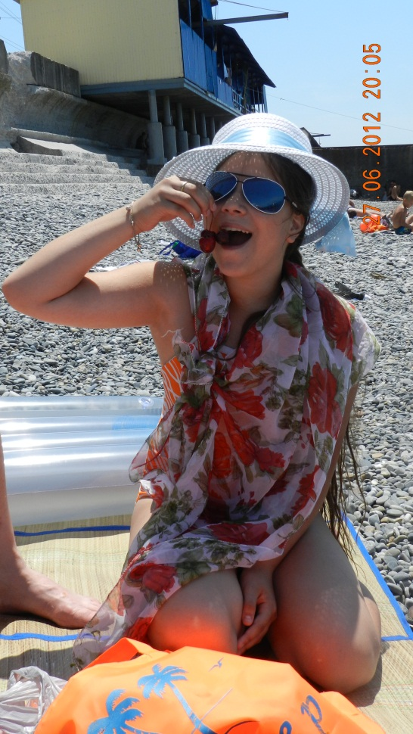
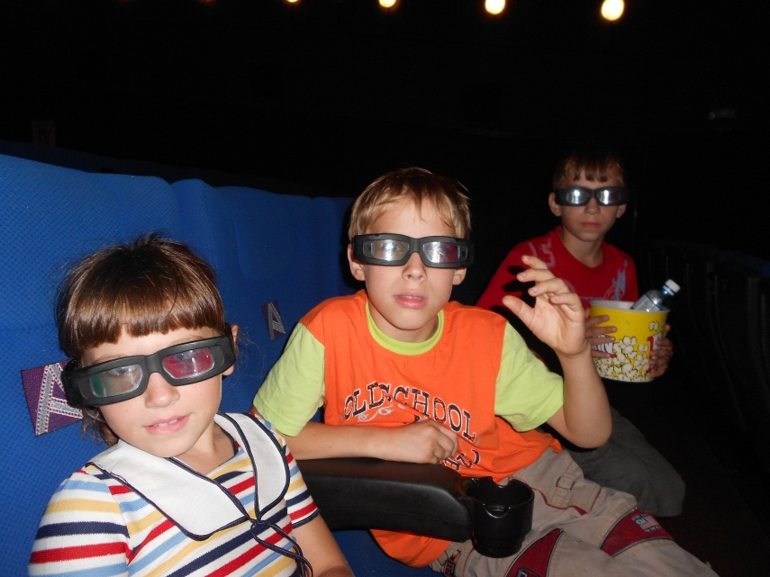
Отобрали подходящие фотографии.

Slide 6
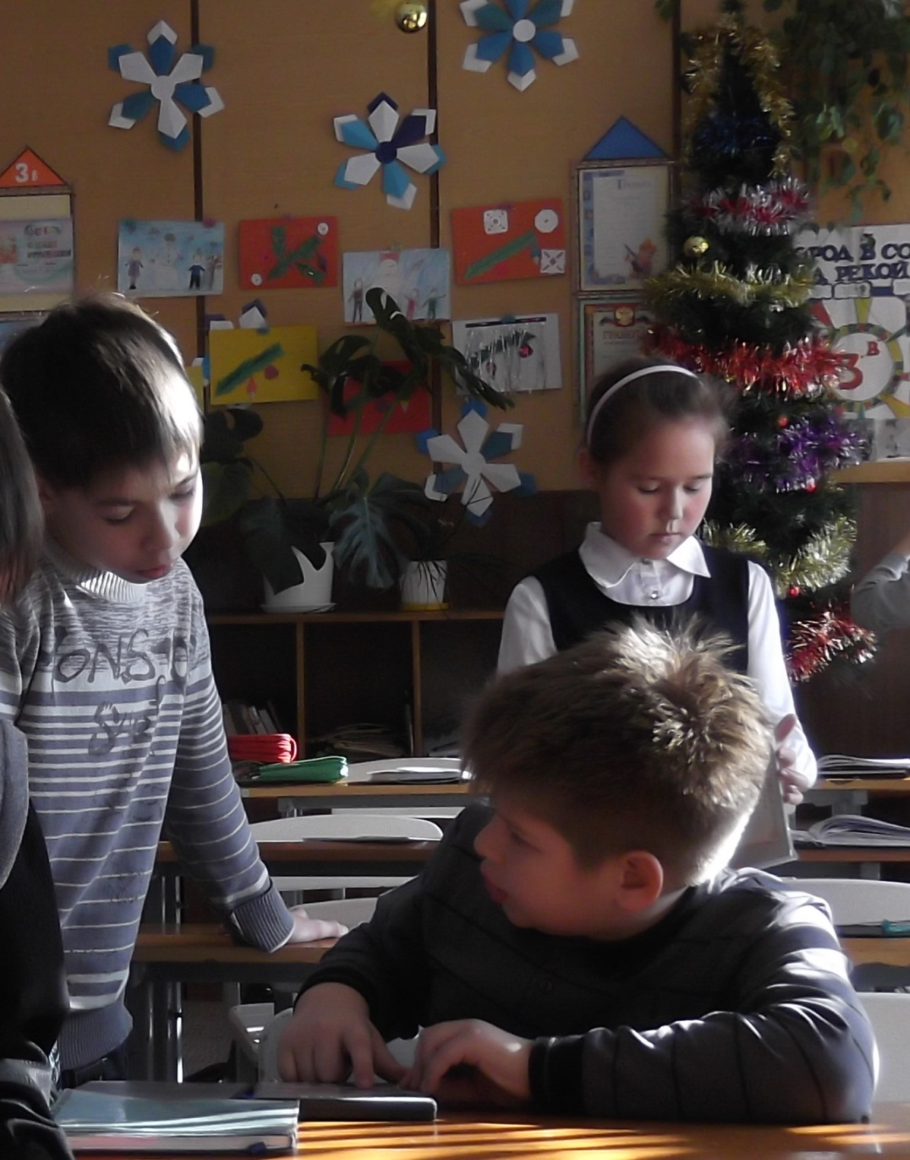
Придумали
подписи
к ним.

Slide 7
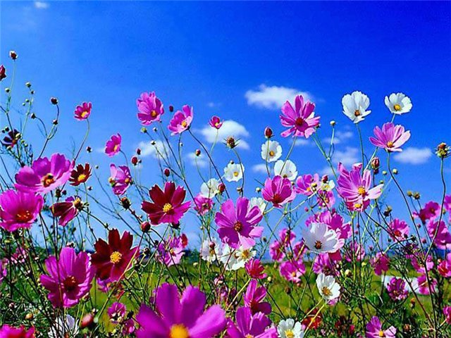
Нашли музыку.
Создали фотолетопись «Лето, ах, лето!».

Slide 8
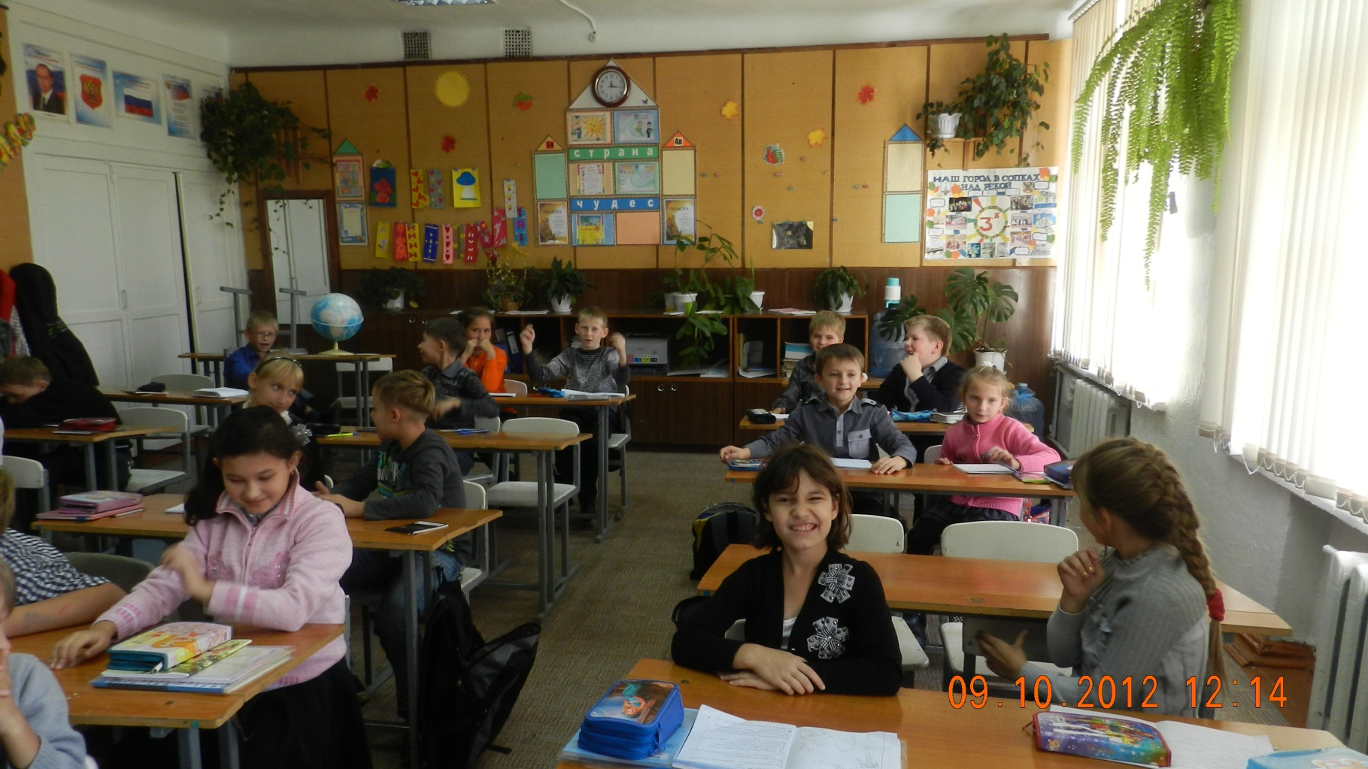
Представили слайд-шоу в классе.

Slide 9
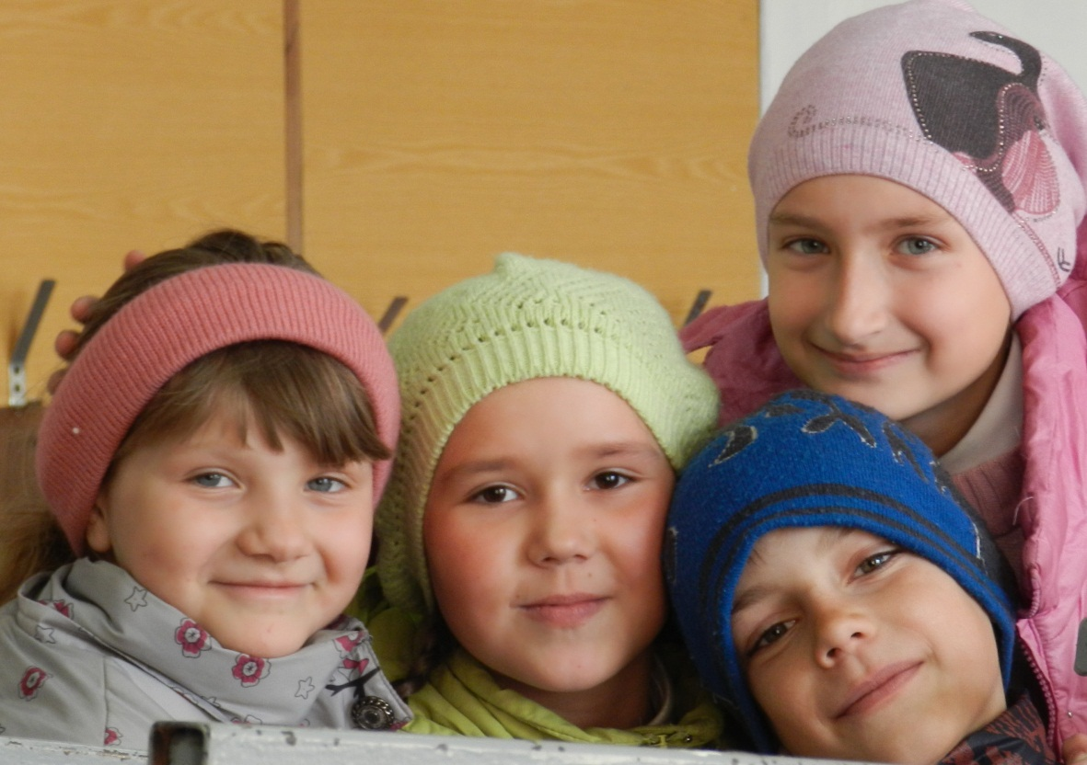
Вывод:
Мы попробовали себя в роли летописцев.
Ура! У нас получилось!
А значит, каждый может создать свою летопись!

